Slide 1

Informační a komunikační technologie
Kryptoměny
Lukáš Holub
KS Klatovy ZS 2018/2019

Slide 2
Co jsou kryptoměny a k čemu slouží?
Decentralizované digitální měna
Nástroj na okamžité anonymní převody peněz
Fungující bez zásahu autorit (bez zásahu vlád a institucí)
Současnými technologiemi není možné padělat
Blockchain => veřejná „účetní“ kniha jednotlivých kryptoměn
Nejznámější kryptoměny: Bitcoin, Bitcoin Cash, Etherum, Litecoin

Slide 3
Historie kryptoměn
První kryptoměny od roku 2008
Cílem byly anonymní mikro platby
Konkurence platebním kartám a šekům
Satoshi Nakamoto (A Peer-to-Peer Electronic Cash System)
Ve světě přes 15 000 míst kde lze platit kryptoměmami
V ČR cca 300 míst

Slide 4

Jak získat kryptoměny
Nákupem
směnárny (firmy)
burzy (lidé)
bankomaty (bez identifikace)
Těžbou
odměna za výpočetní operace (ten kdo zajišťuje provoz sítě)
Ostatní
Například z prodeje zboží na internetu

Slide 5

Virtuální peněženka
Místo pro skladování kryptoměn
Peněženka generuje adresy na které přijímáte peníze
Private key => dekódovací klíč
NEPODCEŇOVAT bezpečnost, časté krádeže kryptoměn

Slide 6

Rizika kryptoměn
Riziko krádeže z virtuální peněženky
Možné legislativní překážky (omezení kreditních karet)
Příliš rychle rostoucí kurz
Rozmělnění měn (Bitcoin => Bitcoin Cash)

Slide 7
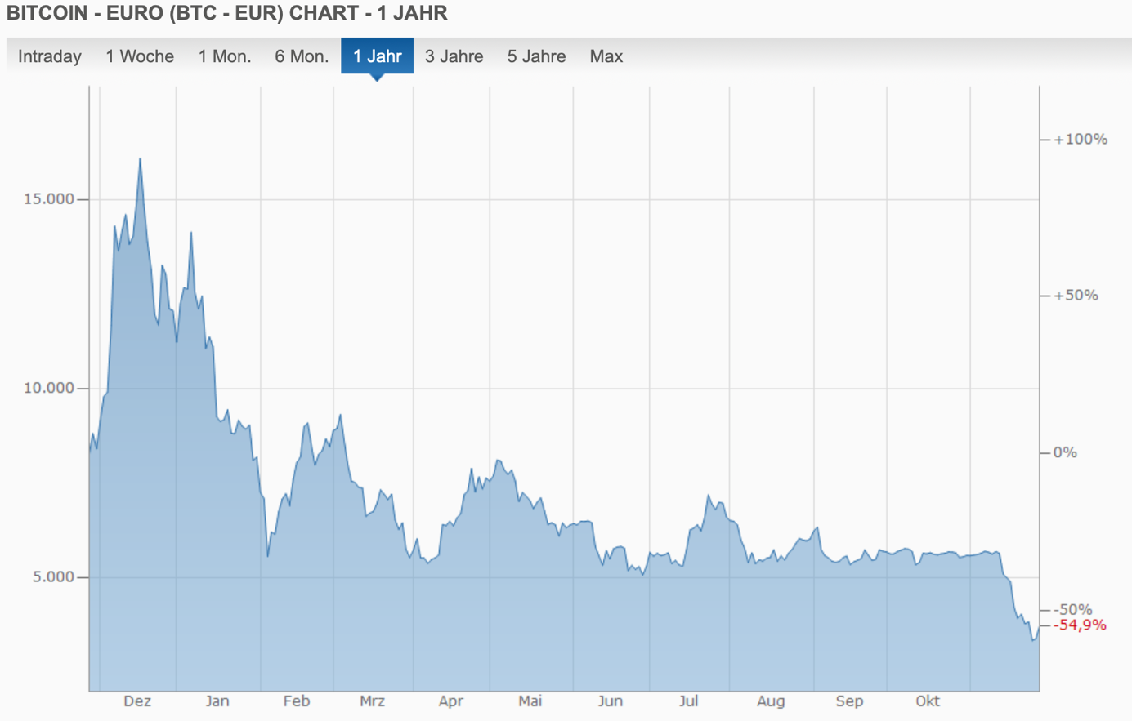
Rizika kryptoměn
1.
Korekce příliš rychlého růstu
Stabilní období – malé výkyvy
2.
zdroj: Finanzen.net

Slide 8
Budoucnost kryptoměn
Investiční příležitost
Technologický potenciál
Blockchain – Sdílená databáze = největší potenciál

